Slide 1

La Nef des sciences et ses actions dans le domaine du développement durable
Formation
des coordonnateurs EDD
Mardi 15 avril 2014
Lutterbach

Slide 2
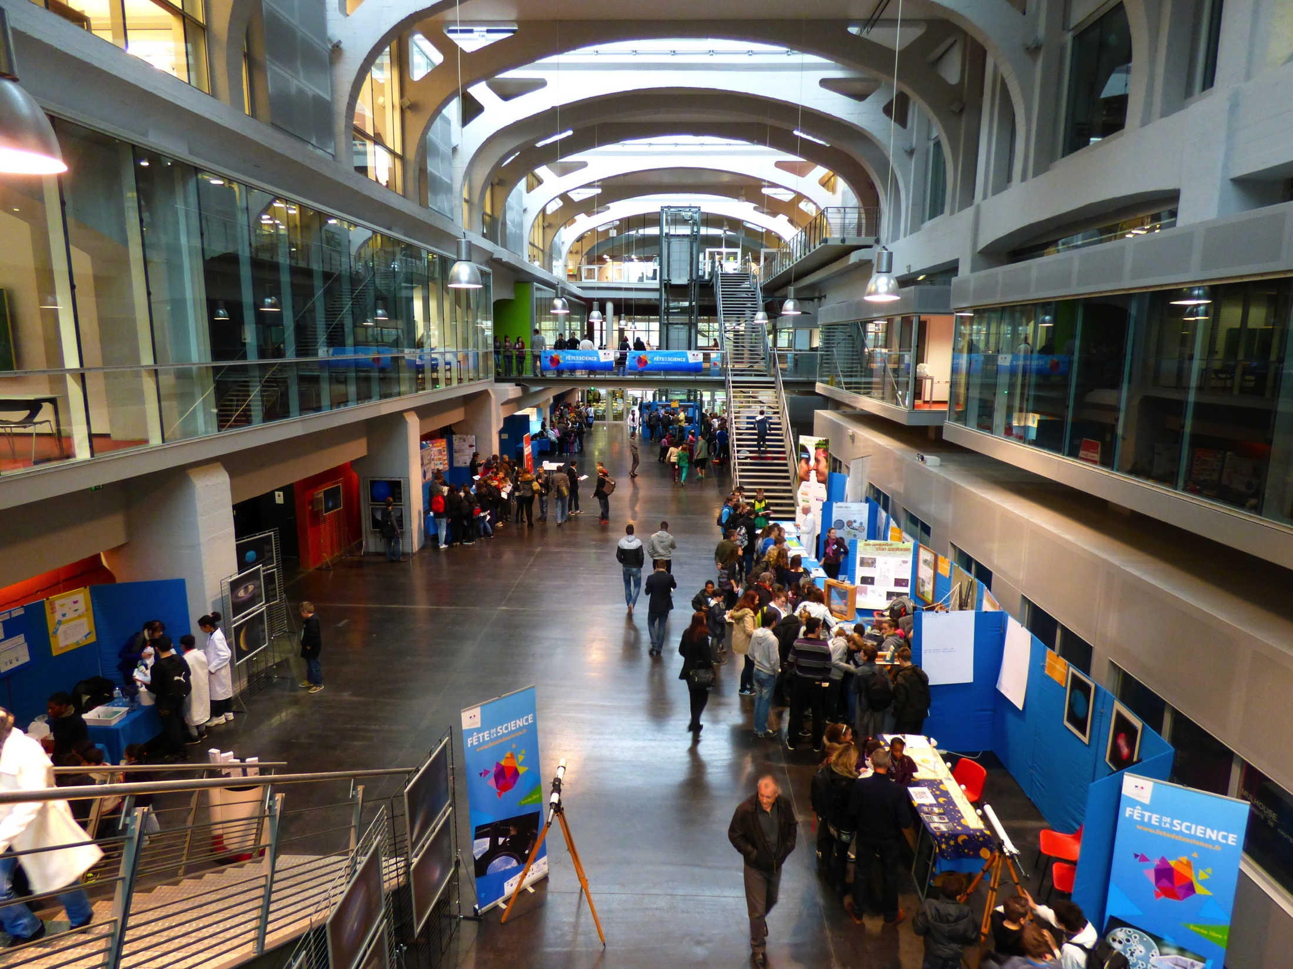
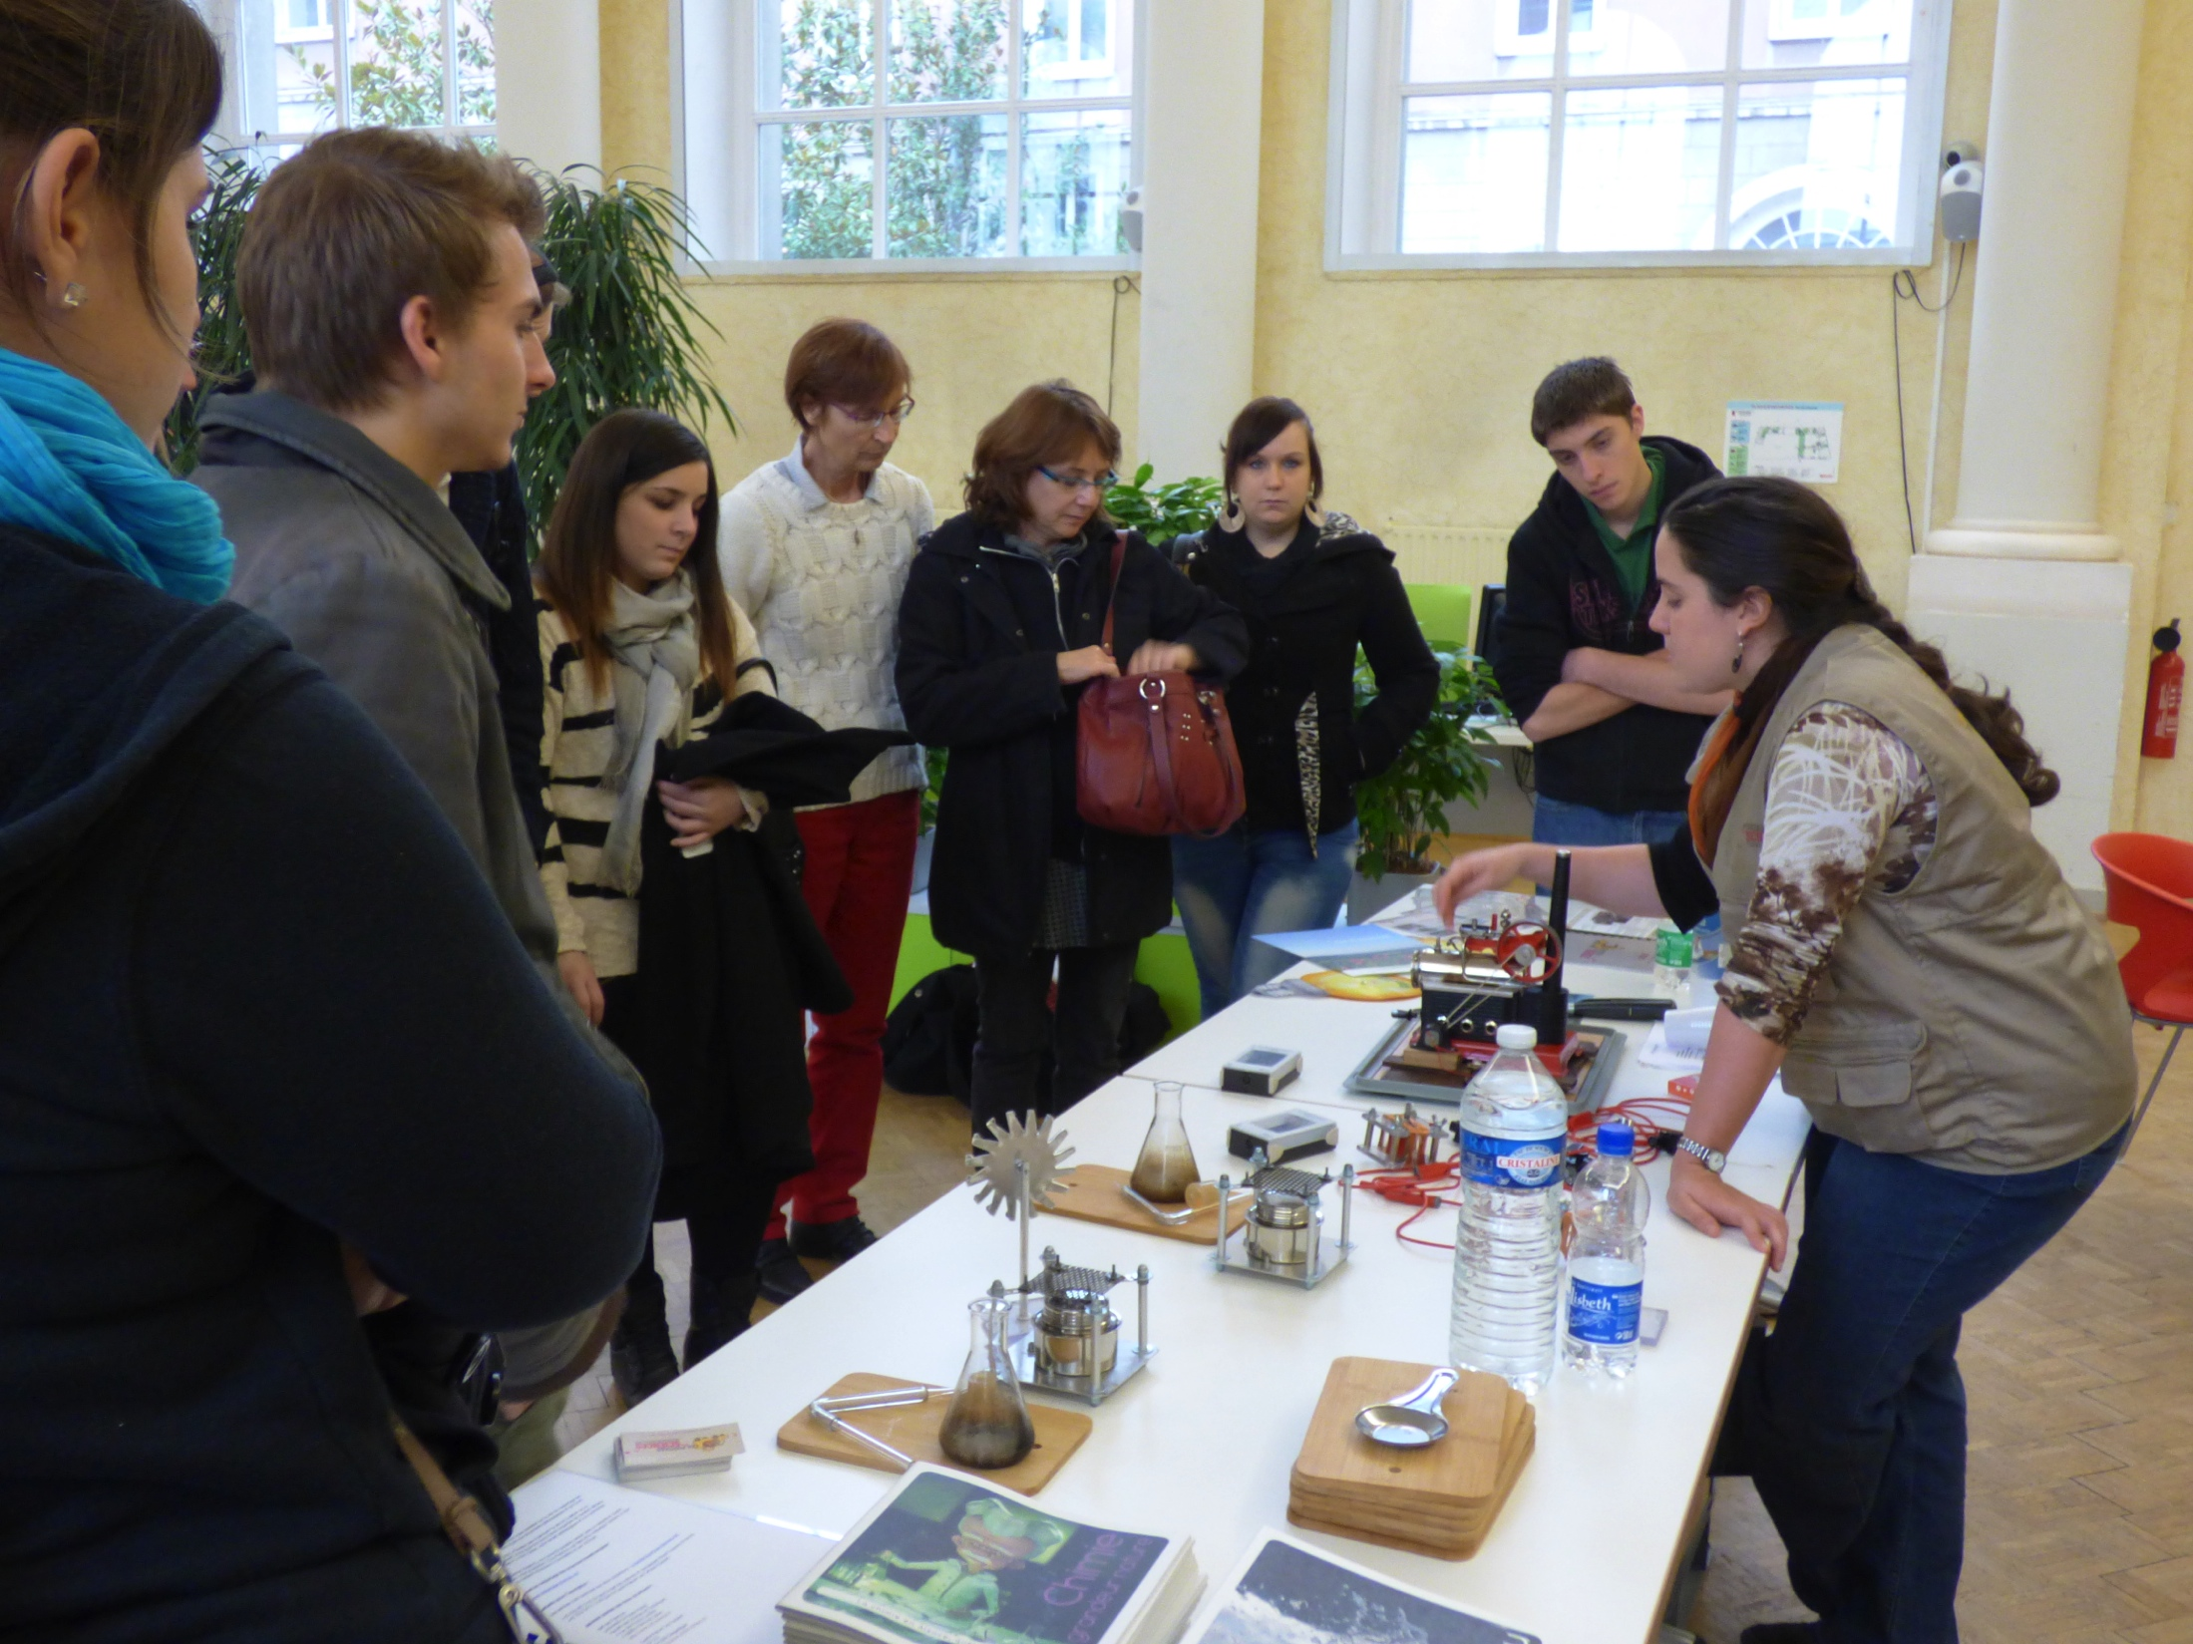
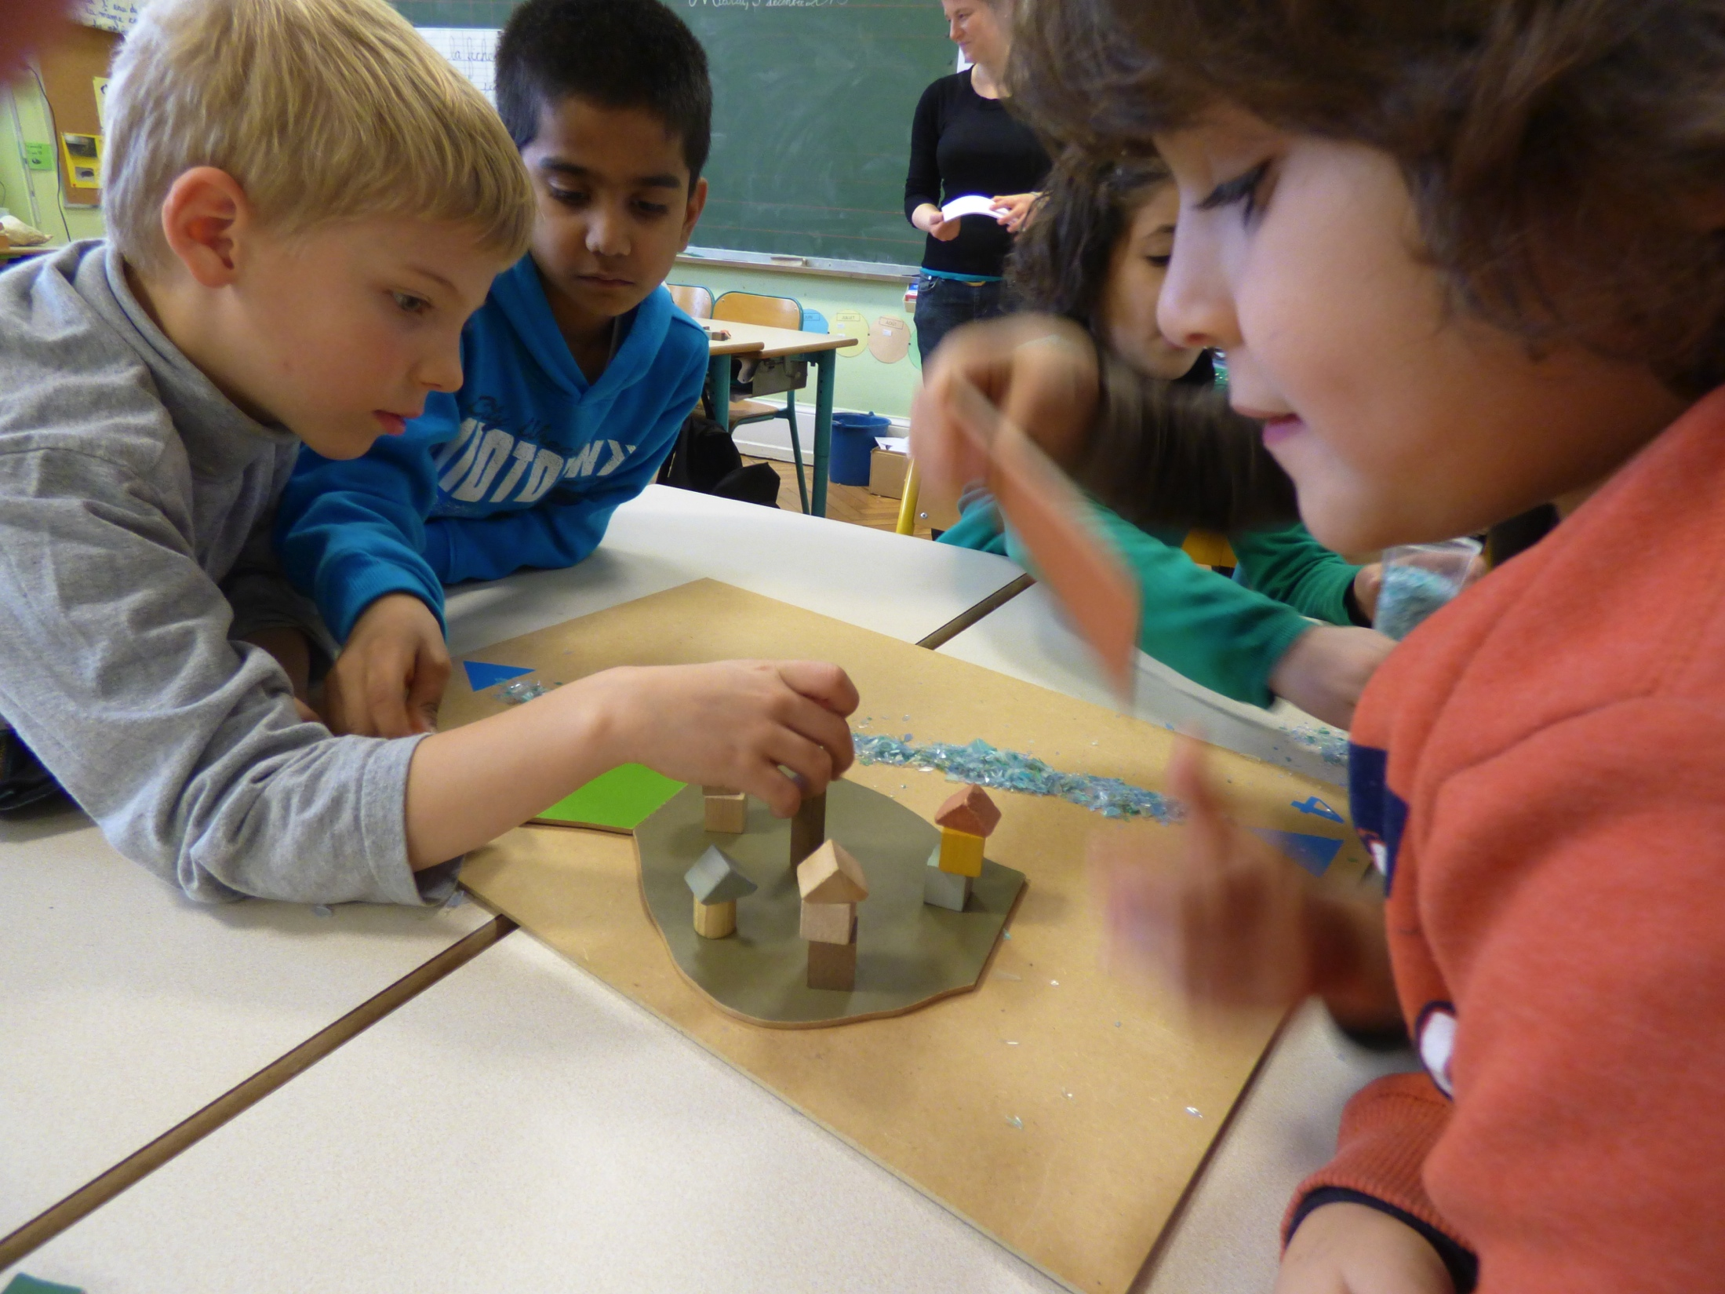
Une Mission
La Nef des sciences
Rendre accessibles au plus grand nombre, aux jeunes notamment, les STI, toutes disciplines confondues
Deux objectifs
Permettre au plus grand nombre de comprendre les enjeux de la science
Favoriser les choix responsables

Slide 3

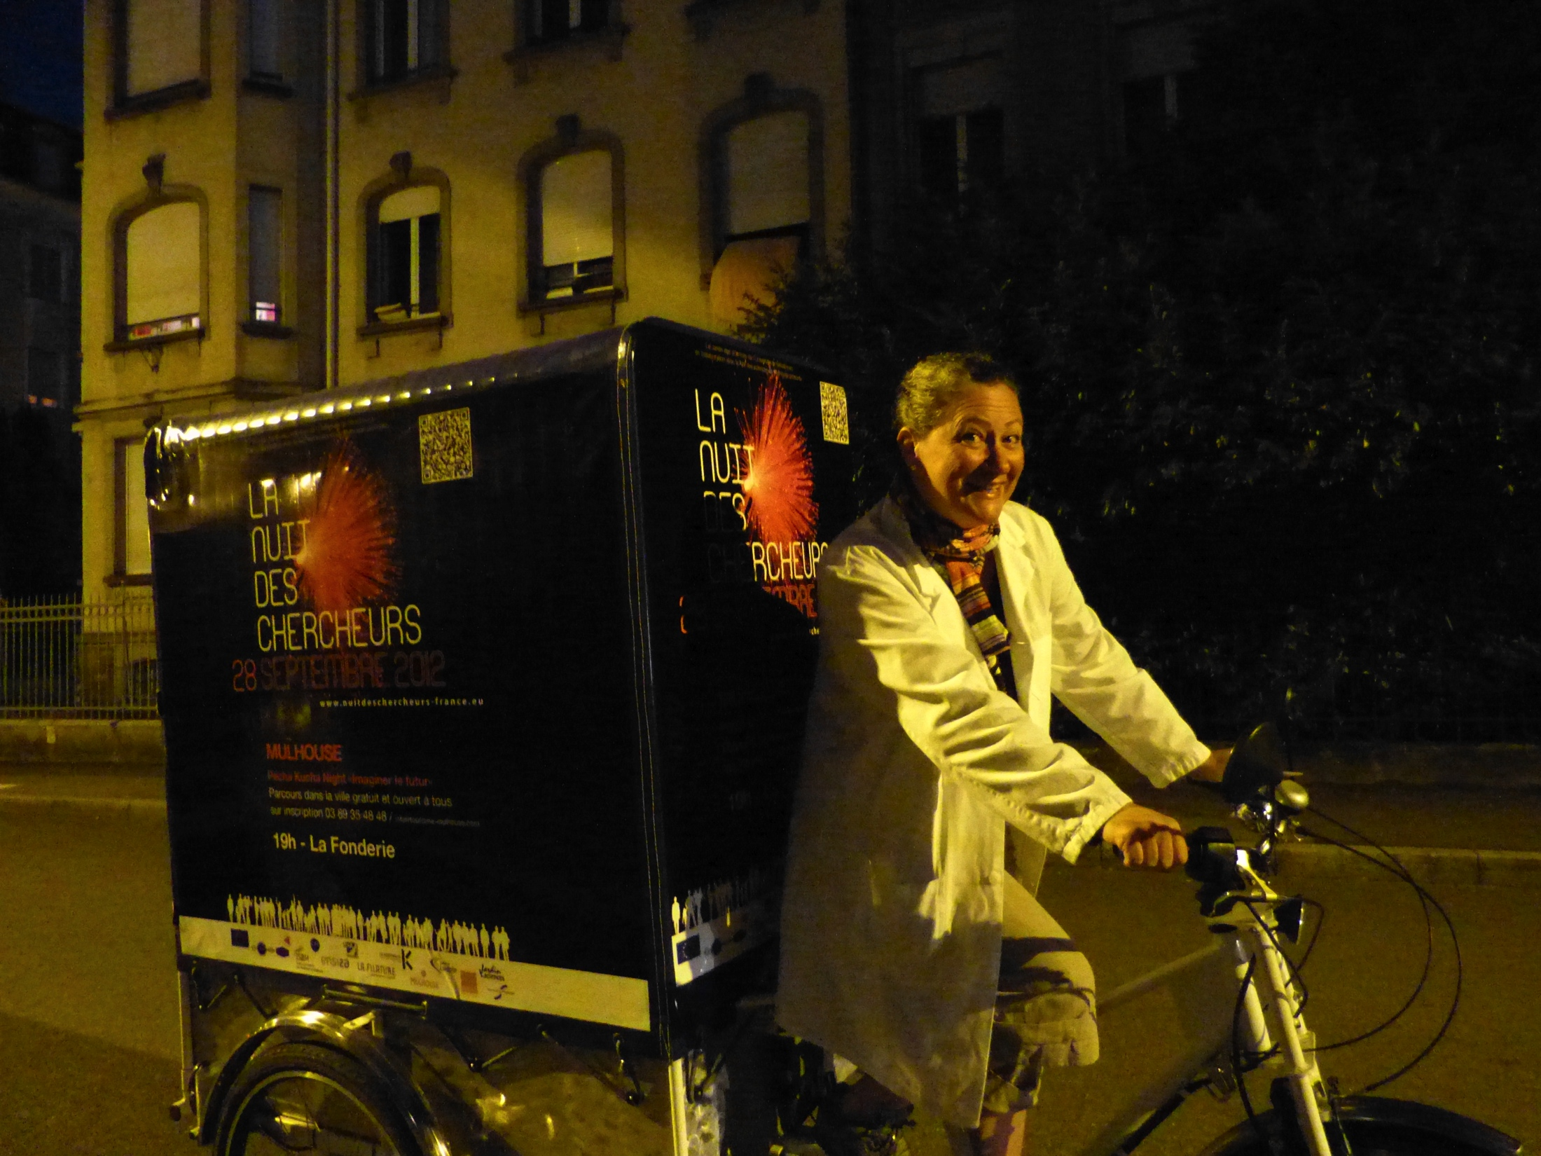
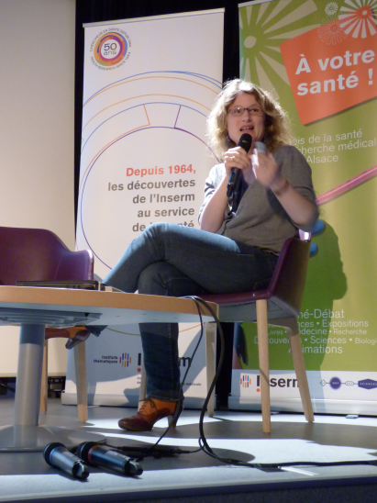
Quatre moyens d’action
La Nef des sciences
la création, l’animation et la diffusion d’expositions ;
l’organisation de conférences, cafés des sciences, manifestations pour favoriser le dialogue Science & Société ;
l’animation d’un Service éducatif et culturel ;
la fonction de centre de ressources et l’animation d’un réseau régional.

Slide 4

La CSTI et le développement durable
Le développement durable
Un sujet qui suscite le débat : sciences et environnement, technologie et écologie peuvent être en tension, en opposition, mais aussi en complémentarité
Un sujet au cœur de l’actualité et des préoccupations des citoyens
Pour ces raisons, la Nef des sciences développe des actions dans le domaine du développement durable, en lien avec ses missions

Slide 5
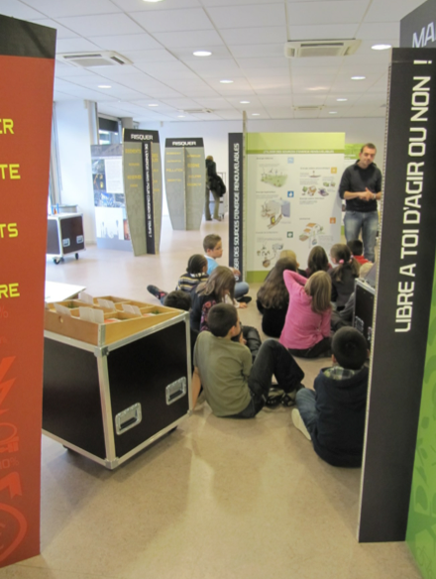

Exposition itinérante régionale
Si l’énergie m’était comptée…
1. Expositions
14 étapes en 3 ans (2009 – 2011)
Sélestat
Haguenau
Erstein
Strasbourg
Schiltigheim
Cernay
Thann
Colmar
Sainte-Croix- aux-Mines
Altkirch
Rouffach
Munster
Saint-Louis
Kingersheim
Fréquentation
12 720 visiteurs
dont 8 227 scolaires
Partenaires permanents :
ADEME Alsace
Académie de Strasbourg
Nef des sciences

Slide 6

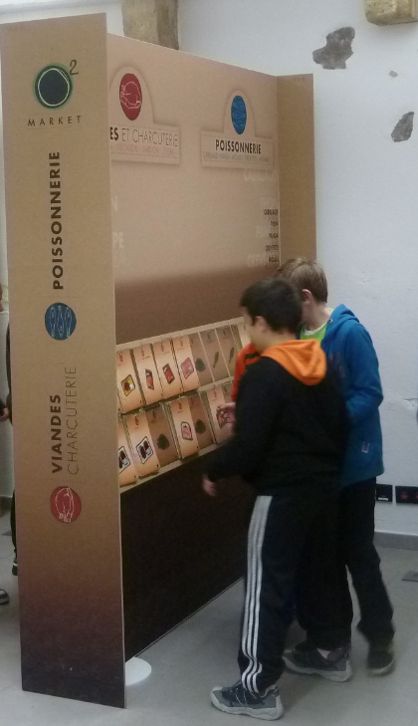
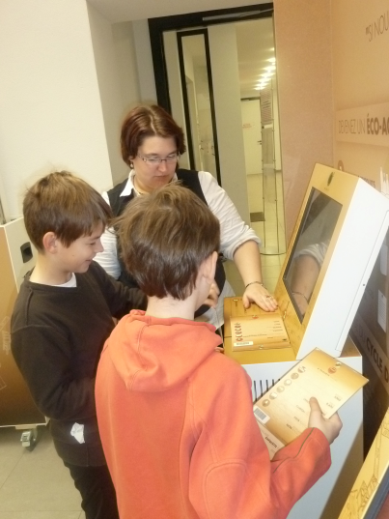
Exposition itinérante régionale
Consom’attitudes
1. Expositions
Une thématique : la consommation responsable
4 ateliers itinérants :
0₂ market, bureau d’étude, « je ne suis pas un déchet », pot de yaourt
4 étapes régionales annuelles
En 2012 : Mulhouse et Strasbourg
En 2013 : Haguenau, Colmar, Saint-Louis, Erstein
En 2014/ 2015 :
Rouffach du 6 janvier au 8 février
Strasbourg du 24 mars au 16 avril
Saverne du 22 septembre au 17 octobre
Cernay en novembre
Kaysersberg du 12 janvier au 4 février
Modalités d’accueil pour les groupes scolaires (du cycle 3 au lycée) :
Les animations d’1h30 sont assurées par des animateurs qualifiés.
Les ateliers peuvent accueillir une classe partagée en 2 groupes. Chaque groupe est pris en charge par un animateur.
L’enseignant choisit lors de sa réservation deux ateliers parmi les 4 proposés.
Déjà 29 623 visiteurs accueillis dont 6 801 en groupes guidés

Slide 7

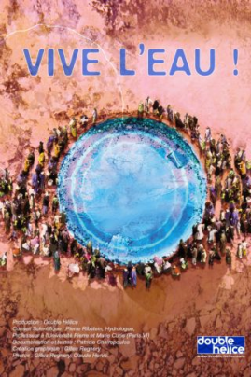


Expositions posters
1. Expositions
Disponibles sur demande :
Si l’énergie m’était comptée
16 affiches
Production : 2009
Vive l’eau
10 affiches
Production : 2013
Développement durable et recherche
15 affiches
Production : 2007
Recherche et développement durable
12 affiches
Production : 2004
La biodiversité, notre nature pour demain
16 affiches
Production : 2002

Slide 8
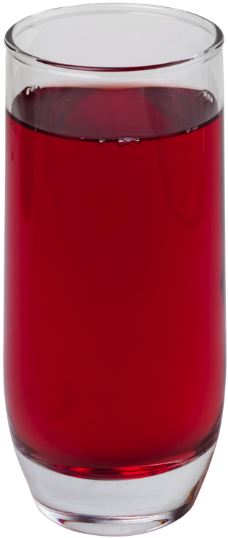

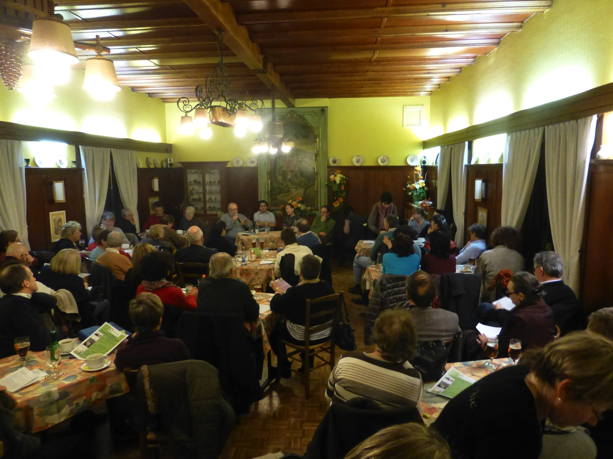
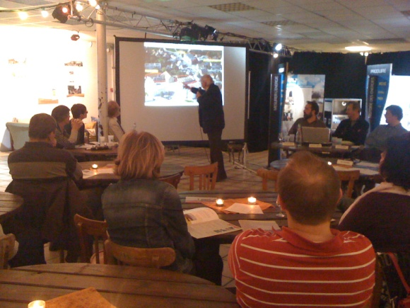
Café des sciences
2. Dialogue sciences et société
Des rencontres avec des chercheurs, des journalistes, des citoyens dans un lieu de convivialité.
Des thèmes « sciences et société » pouvant être liés au développement durable :
Café des sciences (grand public) :
  L’agriculture biologique, naturellement ?
  Riedisheim le 12 septembre 2009
  Patrimoine industriel et réhabilitations écologiques :
  le défi des Sheds
  Kingersheim le 17 novembre 2011
  Résultat des courses
  Riedisheim le 15 mai 2012
  Café des sciences Junior (collèges et lycées) :
  Le point sur la table : doit-on manger local et de saison ?
  Rouffach le 29 mars 2011

Slide 9

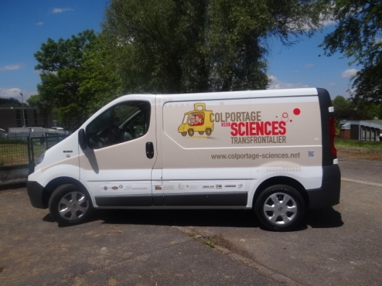
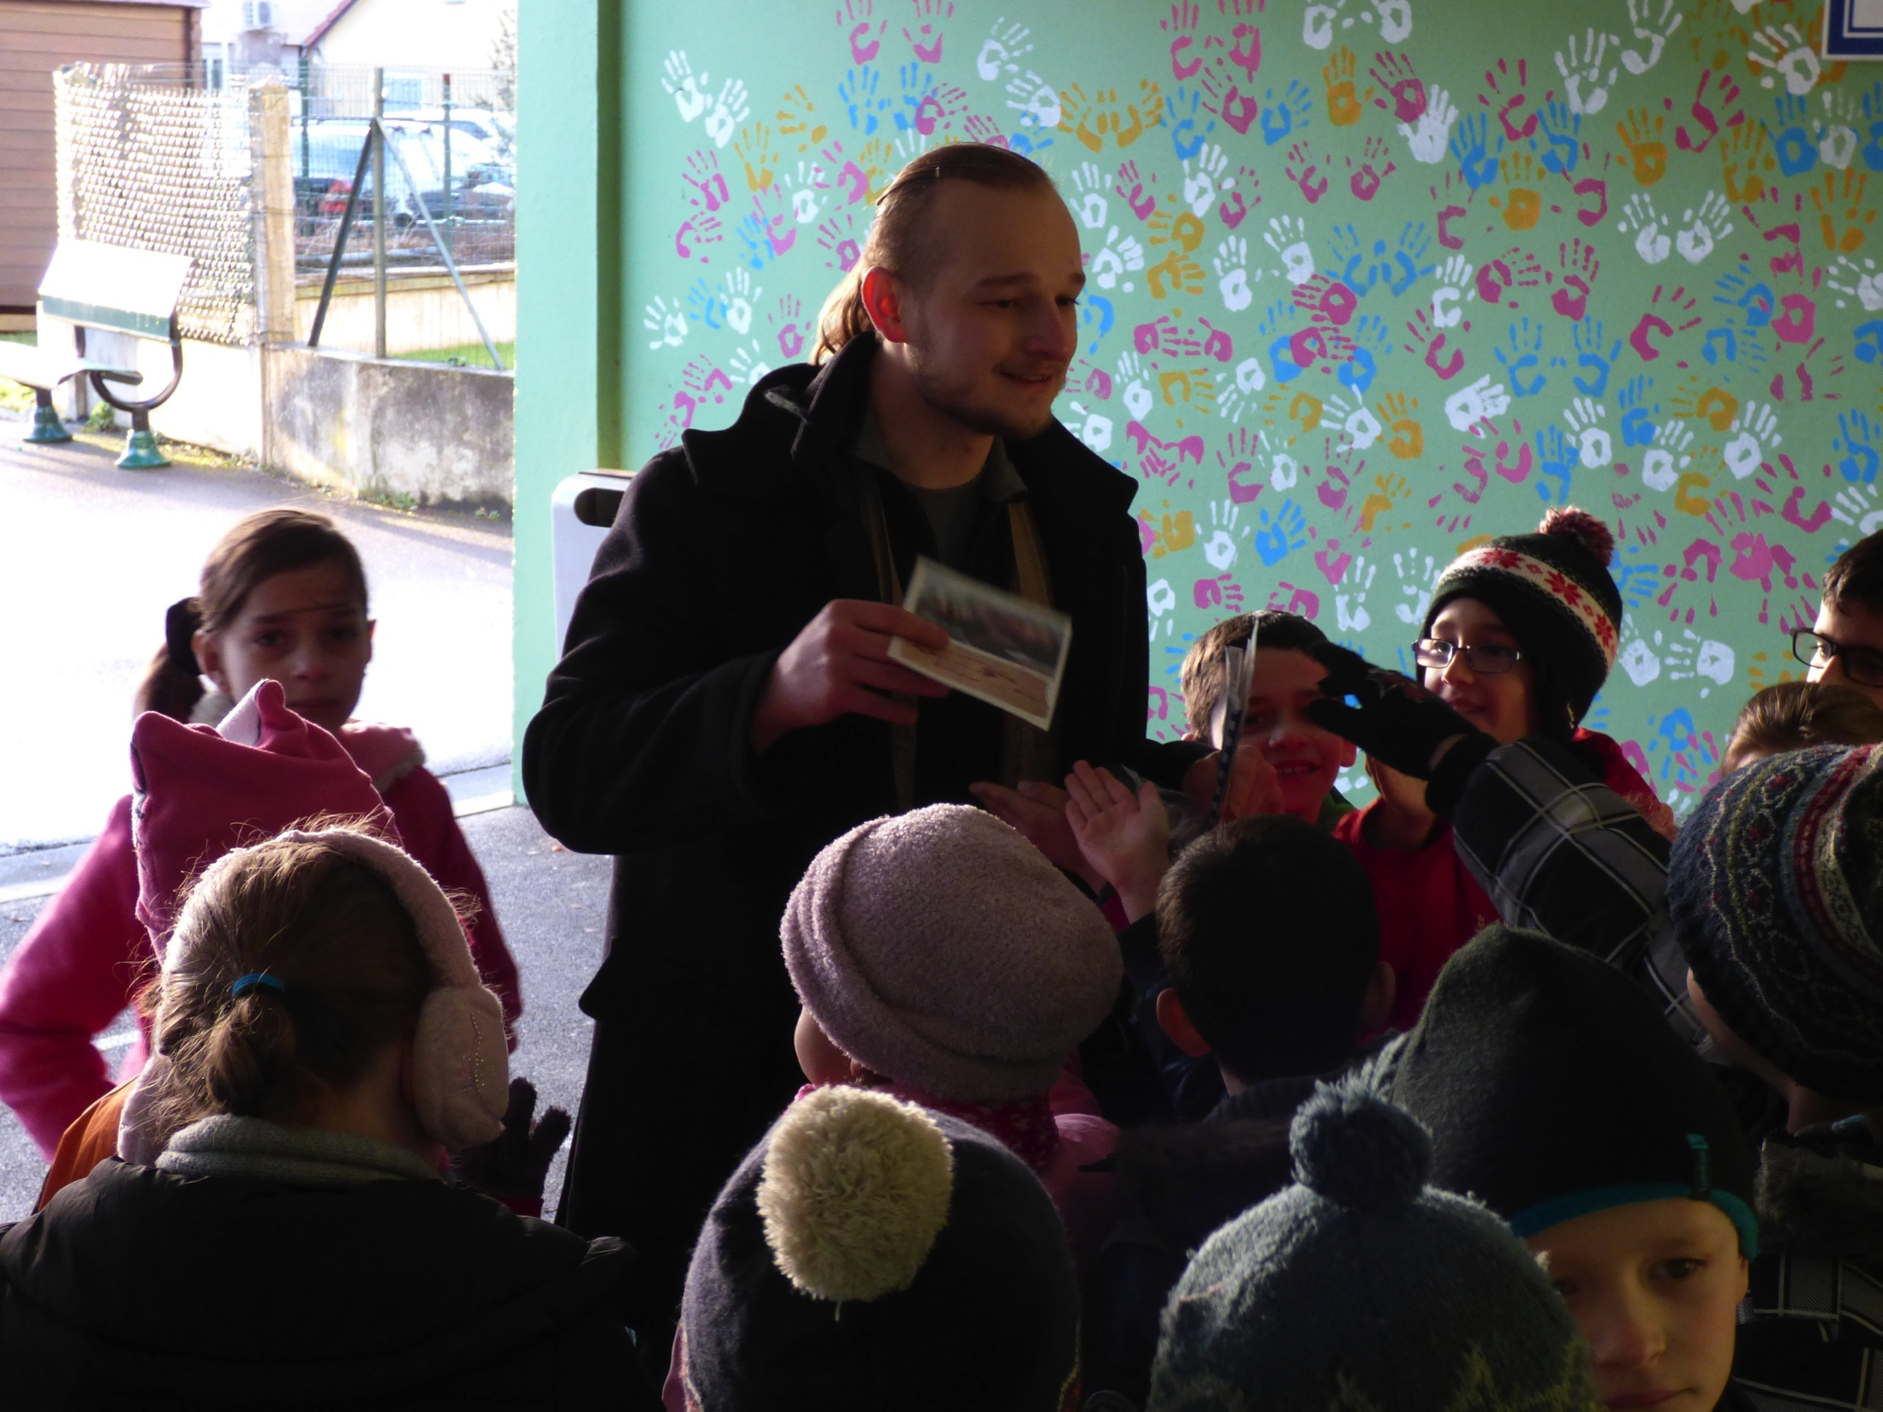
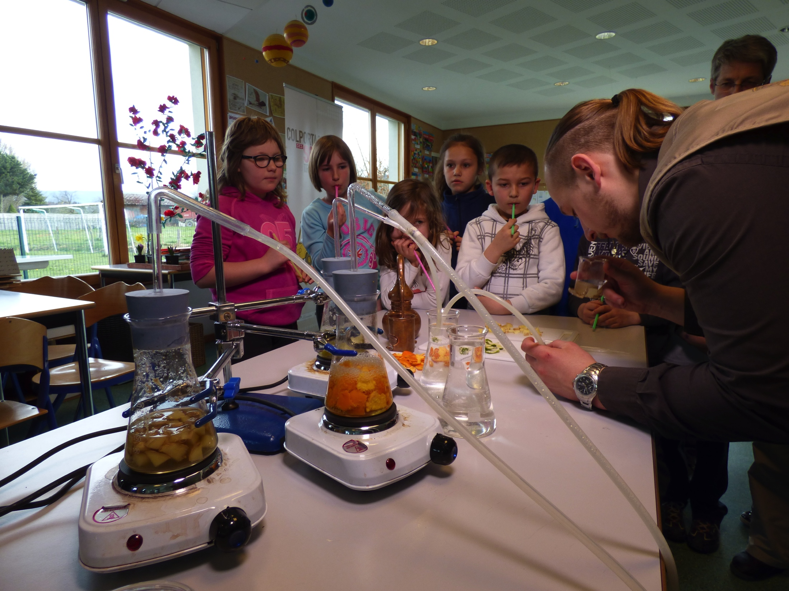
3. Service éducatif et culturel
Un projet européen mené en partenariat avec la République et Canton du Jura (CH), cofinancé par Interreg IV Rhin Supérieur
Un véhicule
Un animateur
6 thèmes scientifiques :
vie animale, chimie, énergie, eau, géologie et sols, paléontologie / archéologie
2 885 km parcourus, 3 640 élèves et 136 classes de septembre 2013 à janvier 2014

Slide 10
3. Colportage des sciences

Slide 11

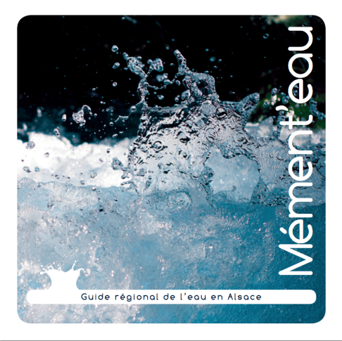
Guides régionaux
4. Publications
Nature en poche, guide de la biodiversité en Alsace
Label 2010 Année Internationale de la biodiversité
Deux volets :
Ressources régionales (lieux à visiter, centres de ressources, biblio- et webographie… ) ;
Contenu scientifique vulgarisé sur la biodiversité en Alsace et dans le monde.
Mément’eau, guide de l’eau en Alsace
2013 Année internationale de la collaboration dans le domaine de l’eau
Deux volets :
Ressources régionales (lieux à visiter, centres de ressources, biblio- et webographie… ) ;
Contenu scientifique vulgarisé : H2O, une molécule exceptionnelle ; l’eau dans l’univers ; l’eau sur la Terre ; les usages de l’eau ; eau et santé ; l’accès à l’eau et, en dernier chapitre, l’eau en chiffres.

Slide 12
FIN
La Nef des sciences
Université de Haute-Alsace
Faculté des Sciences et Techniques
4 rue des Frères Lumière
68093 MULHOUSE CEDEX
Tél. 03 89 33 62 20
nef-sciences.fr
Merci de votre attention

